Slide 1
第6章 LR分析法
6.1 LR分析概述
6.2 LR(0)分析
6.3 SLR(1)分析
6.4 LR(1)分析
6.5 LALR(1)分析
6.6 二义性文法在LR分析中的应用
语法分析器的自动构造工具yacc

Slide 2
文法类的谱系
Unambiguous Grammars
Ambiguous
Grammars
LL(k)
LR(k)
LR(1)
LL(1)
LALR
SLR
LL(0)
LR(0)

Slide 3
自底向上分析思想
自底向上分析的一般过程
从所要分析的终结符串开始进行归约；
每一步归约是在当前串中找到与某个产生式
的右部相匹配的子串，然后将该子串用这一
产生式的左部非终结符进行替换；如果找不
到这样的子串，则回退到上一步归约前的状
态，选择不同的子串或不同的产生式重试；
重复上一步骤，直到归约至文法开始符号；
如果不存在任何一个这样的归约，则表明该
终结符串存在语法错误

Slide 4
自底向上分析思想
自底向上分析举例
单词序列 aaab 的一个自底向上分析过程
文法 G（S）:
S → AB
A → aA | ε
B → b | bB
aaab （A → ε）
⇐ aaaAb （A → aA）
⇐ aaAb （A → aA）
⇐ aAb （B → b）
⇐ aAB （A → aA）
⇐ AB （S → AB）
⇐ S

Slide 5
自底向上分析思想
自底向上分析中的非确定性
在每一步归约中，选择哪一个产生式以及匹配
哪一个位置上的子串都可能是非确定的
这些非确定性导致分析过程会有很高的复杂性

Slide 6
自底向上分析思想
改进的方法
选择“可归约串”进行归约
在实用的自底向上分析中，总是选择某个“可归约串”进行归约，可大大减少回溯
对于一个句型而言，“可归约串” 一定是该句型的短语
对于文法G[S] ，若 S ⇒αAδ且 A ⇒β，
则称β是句型αβδ相对于非终结符A的短语
∗
+

Slide 7
自底向上分析思想
举例：短语
对于右边的文法G(S),
句子 aaab 的短语有：
ε ：aaaεb；
a：aaaεb；
aa：aaaεb；
aaa：aaaεb；
aaab：aaaεb
b：aaab
句型aaAb的短语有：
aA：aaAb；
aaA：aaAb；
aaAb：aaAb
b：aaAb
文法 G（S）:
（1）S → AB
（2）A → aA
（3）A → ε
（4）B → b
（5）B → bB
S
A
B
a
A
b
a
A
a
A
ε

Slide 8
自底向上分析思想
直接短语
对于文法 G = (V_{N}, V_{T}, P , S ) ，以及
α, β, δ∈(V_{N}∪V_{T})*
若 S ⇒αAδ且 A ⇒β，则称
β是句型αβδ相对于非终结符A的直接短语
∗
直接短语的作用
作为当前句型的一步“可归约串”

Slide 9
自底向上分析思想
举例：直接短语
对于右边的文法G(S)
句子 aaab 的直接短语有：
ε ：aaaεb；
b：aaab
句型aaAb的直接短语有：
aA：aaAb；
b：aaAb
文法 G（S）:
（1）S → AB
（2）A → aA
（3）A → ε
（4）B → b
（5）B → bB
S
A
B
a
A
b
a
A
a
A
ε

Slide 10
自底向上分析思想
句柄
对于文法 G = (V_{N}, V_{T}, P , S ) , 以及
α ,β∈(V_{N}∪V_{T})* , w∈V_{T}*
若 S ⇒αAw 且 A ⇒β，则称
β是右句型αβw 相对于非终结符 A 的句炳
∗
rm
句柄的作用
当前句型从左到右最先出现的“一步可归约串”

Slide 11
自底向上分析思想
举例：句柄
对于右边的文法G(S),
句子 aaab 的直接短语有：
ε ：aaaεb；
b：aaab
aaab 的句柄：ε
右句型aaAb的直接短语有：
aA：aaAb；
b：aaAb
aaAb 的句柄：aA
文法 G（S）:
（1）S → AB
（2）A → aA
（3）A → ε
（4）B → b
（5）B → bB
S
⇒
AB
⇒
Ab
rm
rm
⇒
aAb
⇒
aaAb
rm
rm
⇒
aaaAb
⇒
aaab
rm
rm

Slide 12
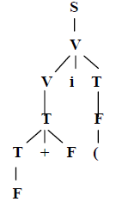
例：有文法G[S]：
S → V
V → T|ViT
T → F|T+F
F →)V*|(
(1) 给出(+(i(的规范推导。
(2) 指出句型 F+Fi(的短语，句柄，素短语。
短语：F，F+F，(，F+Fi(
句柄：F， 素短语： F+F，(

Slide 13
例 ：i*i+i 的短语、直接短语和句柄
E
E + T
T F
T * F 短语是句型的字串
i₃ 短语：i₁* i₂+ i₃， i₁* i₂ ，
F i₂ i₁ ， i₂ ， i_{3 。}
i₁ 直接短语： i₁ ， i₂ ， i_{3 。}句柄： i₁
  G[E]：E→E+T|T
  T→T*F|F
  F→(E)|i
  句型：i*i+i

Slide 14
课堂练习
P34ex10
文法G[E]:
E→T|E+T|E-T
T→F|T*F|T/F
F→(E)|I
证明E+T*F是一个句型，指出该句型的短语、直接短语、句柄。
Notes:
短语E+T*F， T*F
句柄T*F
素短语T*F

Slide 15
课堂练习
P34ex11
文法G[S]:
S→ABS|Aa|ε
A→a
B→SBB|b
指出该句型的短语、直接短语、句柄
Notes:
短语E+T*F， T*F
句柄T*F
素短语T*F

Slide 16
自底向上分析思想
举例：句柄不一定唯一
文法 G（S）:
（1）S → AB
（2）A → aA
（3）A → aaA
（4）A → ε
（5）B → b
（6）B → bB
对于右边的文法G(S),
句子 aaab 的直接短语有：
ε ：aaaεb；
b：aaab
aaab 的句柄：ε
右句型aaAb的直接短语有：
aA：aaAb；
aaA：aaAb；
b：aaAb
aaAb 的句柄：aA，aaA
不唯一的原因：
G（S）是二义文法，右句型的最右推导有多个

Slide 17
自底向上分析思想
与自顶向下技术相比
功能较强大
原因在于推导和归约过程有如下差别：推导时仅观察可推导出的输入串的一部分，而归约时可归约的输入
串整体已全部出现
利于出错处理
输入符号查看后才被移进
构造较复杂
手工构造有难度
但存在很好的自动构造技术
（如 Yacc 工具采用 LALR 分析技术）

Slide 18
6.1 LR分析概述
分析器的逻辑结构及工作过程
LR(k)分析技术
L ----是指从左至右扫描输入符号串
R----是指构造一个最右推导的逆过程，
K----是指为了作出分析决定而向前看的
输入符号的个数。

Slide 19
LR分析方法是当前最广义的无回溯的“移进- 归约”方法。
根据栈中的符号串和向右顺序查看输入串中的k(k≥0)个符号，就能唯一确定分析器的动作是移进还是归约，以及用哪个产生式进行归约。
LR(k)分析技术knuth于1965年首先提出来的。
优点：限制少，适用范围广；分析速度快；报错准确。

Slide 20
缺点：构造分析器的工作量很大，不大可能手工构造
用软件工具yacc-Yet Another Compiler
Compiler,Bell,1974.
输入LR上下文无关文法的BNF，输出LR分析器。

Slide 21
一、LR分析器逻辑结构
输入、输出、栈、驱动程序和分析表组成
id+id*id# 输入源程序
栈
S1
X_{m}
LR驱动程序
输出
语法树
…
S1
…
X1
S0
#
动作 转移
action goto
产生式表
状态
文法符号

Slide 22
ＬＲ分析
特征:
  规范的
  符号栈中的符号是规范句型的前缀
  分析决策依据―栈顶状态和现行输入符号．识别规范句型特定前缀(就到句柄为止)的 DFA.
四种技术
  LR(0) SLR(1) LR(1) LALR(1)

Slide 23
不同的语法分析器具有不同的分析表,驱动程序都是一样的
LR(0)分析器 LR(0)分析表
SLR(1)分析器 SLR(1)分析表
LR(1)分析器 LR(1)分析表
LALR(1)分析器 LALR(1)分析表
分析表是LR分析法的核心，它包含两部分：
动作表（ACTION）和状态转换表（GOTO）

Slide 24
动作表动作规定如下：
移进 a_{i} 和s=action[s_{m},a_{i}]进栈
action[s_{m},a_{i}]= 归约 r_{j} : A→X_{m-r+1}X_{m-r+2}…X_{m}
s=goto[s_{m-r} , A]
接受 成功，规约到识别符号
出错
Notes:
分析成功：规约到识别符号S，输入符号只剩#

Slide 25
二、LR分析器的工作过程
主控程序根据输入串、栈、产生式、分析表进行相应的移近、规约、接受或报错操作。
id+id*id#
栈
S1
X_{m}
LR主控程序
输
出
…
S1
…
X1
S0
#
动作 转移
action goto
产生式表
状态
文法符号

Slide 26
6.2 LR(0)分析
一、LR分析的基本原理
把每个句柄的识别过程划分为若干个状态, 每个状态下，自左向右地识别了句柄的一部分符号。
对于产生式A→XYZ 对应的句柄XYZ,其状态划分为：
A→.XYZ
A→X.YZ
A→XY.Z
A→XYZ.
句柄识别态

Slide 27
活前缀定义: 规范推导 S⇒*αAω⇒αβω，αβ的所有前缀称为活前缀。即规范句型的前缀，但右端不超过该句型句柄末端。
识别了句柄的一部分就相当于识别了当前规范句型的左起部分，这部分被识别的符号串称之为规范句型的活前缀。
对于文法G[S]
1.S→vI:T
2.I→I,i
3.I→i
4.T→real
v i,i:real是该文法的一个句子
S=>vI:T=>vI:real
=>vI,i:real
=>v i,i:real

Slide 28
v i , i : real #
#
S
v
i
I
I
,
:
i
real
T
1.S→vI:T 2.I→I,i 3.I→i 4.T→real
S
其活前缀是:
vI:
vI:real
ε
v
vi
vI
vI,
vI,i
vI
vI:T

Slide 29
LR（0）分析
活前缀举例
对于右边的文法G(S),
句子 aaab 是一个右句型，其
唯一的句柄为：
ε ：aaaεb；
所以 aaa 的任何前缀都是文法的活前缀：
ε， a ， aa ， aaa
右句型 aaAb 的唯一的句柄为：
aA：aaAb；
所以 aaA 的任何前缀都是文法的活前缀：
ε， a ， aa ， aaA
文法 G（S）:
（1）S → AB
（2）A → aA
（3）A → ε
（4）B → b
（5）B → bB

Slide 30
LR（0）分析
活前缀与句柄的关系
一个活前缀是某一右句型的前缀，它不超过该右句型的某个句柄
  活前缀已含有该句柄的全部符号，表明该句柄对应的
  产生式 A→α的右部α已出现在栈顶
  活前缀只含该句柄的一部分符号，表明该句柄对应的
  产生式 A→α₁α₂ 的右部子串α₁ 已出现在栈顶，期待
  从输入串中看到α₂ 推导出的符号串
  活前缀不含有该句柄的任何符号，此时期待从输入串
  中看到该句柄对应的产生式 A→α的右部所推导出的
  符号串

Slide 31
LR分析器使用有穷自动机DFA识别各
规范句型的活前缀
DFA的定义：M=（Q,Σ,δ,q₀,Z)
其中：Q--状态集 Σ—输入字母表
δ –Q xΣ→Q的映射函数
LR(0)项目：

Slide 32
LR(0)项目:用圆点“⋅”表示识别一个产生式右部符号到达的位置，若有规则 A→XYZ,则有下面四个项目：
A→.XYZ
A→X.YZ
A→XY.Z
A→XYZ.
A→ α⋅ aβ,a∈V_{T} 移进项目
A→ α⋅Bβ, B∈V_{N}待归约项目
A→ α⋅ 归约项目
S’´→.S 开始项目
S’´→S ⋅ 接收项目
项目A→X.YZ和A→XY.Z称为后继项目

Slide 33
拓广文法定义：
为了使文法的“接受”状态易于识别，且
唯一，常对文法进行拓广改造。
对于文法G，我们构造一个G’，引进一
个不出现在G中的非终结符S’和一个产生式 S’ →S，S’为G’的开始符号, S’不出现在规则右部。
拓广文法
文法G’[S ’]
0.S ’ →E
1.E→aA|bB
2.A→cA|d
3.B→cB|d
对于文法G[E]
1.E→aA|bB
2.A→cA|d
3.B→cB|d

Slide 34
对于上述文法G’,所有LR(0)项目如下：
1. S’→ E
文法G’[S ’]
0.S ’ →E
1.E→aA|bB
2.A→cA|d
3.B→cB|d
2.S’→E
3. E → aA
4.E→a A
5. E → aA
6.A→ cA
7. A → c A
8. A→cA
9. A→ d
10. A→d
11. E → bB
12. E →b. B
13. E →bB
14. B→ cB
15. B→ c B
16. B→ cB
17. B→ d
18. B→ d

Slide 35
归约项目：5、8、10、13、16、18
接收项目：1
移进项目：3、6、9、11、14、17
待约项目：4、7、12、15
初始项目：1

Slide 36
二. 识别活前缀项目集规范族的构造
每个项目作为NFA的一个状态。
由于S’仅在第一个产生式的左部出现，规定项目1为初态，其余每个状态都为活前缀的状态.圆点在最后的项目为句柄识别态，第一个产生式的句柄识别态为句子识别态，用*标记。
状态之间的转换关系确定方法如下：
若第i个项目为：X→X1X2…Xi-1.Xi…Xn
第j个项目为： X→X1X2…Xi-1Xi. Xi+1…Xn
i和j项目出自同一个产生式，j圆点位置只落后i一位，则从状态i到状态j连接一条标记为Xi的有向弧。
如果Xi为非终结符，则还会有以i为射出到该非终结符为左部的所有产生式圆点在最左部的状态的弧，弧上标记为ε

Slide 37
1. S’→ E
2.S’→E
3. E → aA
4.E→a A
5. E → aA
6.A→ cA
7. A → c A
8. A→cA
9. A→ d
10. A→d
11. E → bB
12. E →b. B
13. E →bB
14. B→ cB
15. B→ c B
16. B→ cB
17. B→ d
18. B→ d

Slide 38
0.S ’ →E
1.E→aA|bB
2.A→cA|d
3.B→cB|d
由项目生成识别活前缀的NFA：
ε
6
7
A
8
c
ε
ε
ε
3
4
A
5
d
10
a
9
ε
1
E
*
2
1. S’→ E
2.S’→E
18
ε
3. E → aA
4.E→a A
11
b
12
B
13
5. E → aA
6.A→ cA
d
7. A → c A
8. A→cA
ε
17
ε
9. A→ d
10. A→d
14
11. E → bB
12. E →b. B
c
15
ε
13. E →bB
14. B→ cB
16
15. B→ c B
16. B→ cB
B
ε
17. B→ d
18. B→ d
Notes:
每个项目作为NFA的一个状态。
由于S’仅在第一个产生式的左部出现，规定项目1为初态，其余每个状态都为活前缀的态.远点在最后的项目为句柄识别态，第一个产生式的句柄识别态为句子识别态，用*标记。
状态之间的转换关系确定方法如下：
若第i个项目为：X→X1X2…Xi-1.Xi…Xn
第j个项目为：X→X1X2…Xi-1Xi. Xi+1…Xn
i和j项目出资同一个产生式，j圆点位置只落后i一位，则从状态i到状态j连接一条标记为Xi的有向弧。
如果Xi为非终结符，则还会有以i为射出到该非终结符为左部的所有产生式圆点在最左部的状态的弧，弧上标记为ε

Slide 39
求出识别活前缀的DFA方法：
(1)由NFA转换为DFA，第四章子集法；
(2)直接求DFA
DFA状态集：
设I是文法G的一个LR(0)项目集合,
closure(I)是从I出发用下面三个规则构造的项目集:
(1) I中每一个项目都属于closure(I)。
(2)若项目A→α·Bβ ∈closure(I)且B→η∈P
则将B → ·η加进closure(I)中。
(3)重复执行(2)直到closure(I)不再增大为止。

Slide 40
文法G’[S ’]
0.S ’ →E
1.E→aA 2.E → bB
3.A→cA 4. A→d
5.B→cB 6.B→d
(2)直接求DFA
c
c
I_{4:} A → c⋅A
A → ⋅cA
A → ⋅ d
A
I₂ :E →a⋅A
A → ⋅ cA
A → ⋅ d
a
I_{8:}A → cA ⋅
I₀:
S ´→⋅E
E →⋅aA
E →⋅bB
d
d
A
I_{10:}A → d ⋅
E
I₁ :S ´→E⋅
I_{6:}E → aA ⋅
b
B
I_{3:} E →b⋅B
B → ⋅cB
B → ⋅ d
I_{7:}E → bB ⋅
I_{11:}B → d ⋅
d
I_{5:}B →c⋅B
B → ⋅cB
B → ⋅ d
d
c
I_{9:}B → cB ⋅
B
c

Slide 41
文法G’[S ’]
0.S ’ →E
1.E→aA 2.E → bB
3.A→cA 4. A→d
5.B→cB 6.B→d
(3)识别活前缀的DFA
c
A
I8
I4
c
I2
d
d
I10
a
I6
A
I0
I1
E
b
I7
B
I3
I11
d
d
c
I5
B
I9
c

Slide 42
LR（0）分析
LR（0）DFA 的构造
  计算 LR（0）DFA 的所有状态的集合
  设文法 G[S] 的增广文法为 G’ [S’], 则 LR（0）DFA 的所有状态的集合 C 可由如下算法计算：
  C:= { CLOSURE ({S’→.S})}
  Repeat
For C 中每一项目集 I 和每一文法符号X
Do if GO(I,X) 非空且不属于C
Then 把 GO(I,X) 放入C中
Until C 不再增大

Slide 43
课堂练习
文法G[S]为:
S→aAcBe
  A→b
  A→Ab
  B→d
  1)构造识别活前缀的DFA

Slide 44
G[S]拓广为:
(0)S’→S
  (1) S→aAcBe
  (2) A→b
  (3) A→Ab
  (4) B→d
I₄:A→b•
b
I₆ :A→Ab•
b
I₂ : S →a•AcBe
A →•b
A →•Ab
I₁ : S’→ S•
A
I₃:S→aA•cBe
A→A•b
S
a
c
I₀ : S’ →•S
S→•aAcBe
I₅ :S→aAc•Be
B→•d
B
I₇ :S→aAcB•e
e
d
I₉ :S→aAcBe•
I8 :B→d•

Slide 45
三. LR(0)分析表的构造
假设一个识别文法G活前缀的DFA中的每个状态不存在下述情况：
1、既含移进项目又含归约项目
2、或者含有多个归约项目
则称文法G是LR(0)文法
假设包含项目S’ →.S 的状态为分析器初态

Slide 46
ACTION表和GOTO表构造如下：
1、若项目 A→ α ⋅X β ∈I_{k},且GO(I_{k}，X)= I_{j},
①X=a ∈ V_{T},则置ACTION[k,a]= S_{j},意为把
(I_{j},a)移进栈; ② X∈ V_{N},则置GOTO(k,X)= I j
2、若项目 A→ α ⋅∈I_{k},对于所有a ∈ V_{T},则置ACTION[k,a]= r_{j},意为用第j个产生式A→ α 进行归约
3、若 S’→ S ⋅∈I_{k}, 则置ACTION[k, #]= acc
4、凡不能用以上规则填入的入口 ,置“ERR”

Slide 47
文法G’[S ’]
0.S ’ →E
1.E→aA 2.E → bB
3.A→cA 4. A→d
5.B→cB 6.B→d
c
I_{8:}A → cA ⋅
A
I₈
I₄
c
I₂
d
d
I₁₀
a
A
I₆
I_{10:}A → d ⋅
I_{6:}E → aA ⋅
I₀
I₁
E
I₁ :S ´→E⋅
I_{7:}E → bB ⋅
b
I₇
I_{11:}B → d ⋅
B
I₃
I₁₁
d
d
c
I₅
I₉
I_{9:}B → cB ⋅
B
c

Slide 48
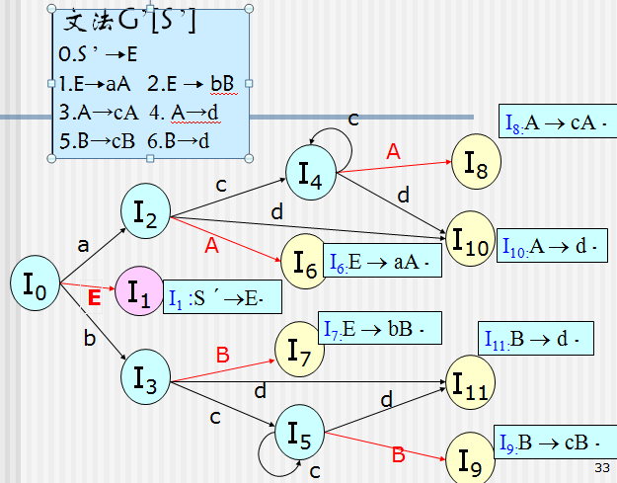
⑶LR(0)分析表如下：
状态 a b c d # E A B
0 S₂ S₃ 1
Acc
S₄ S₁₀ 6
S₅ S₁₁ 7
S₄ S₁₀ 8
S₅ S₁₁ 9
r₁ r₁ r₁ r₁ r₁
r₂ r₂ r₂ r₂ r₂
r₃ r₃ r₃ r₃ r₃
r₅ r₅ r₅ r₅ r₅
r₄ r₄ r₄ r₄ r₄
r₆ r₆ r₆ r₆ r₆
ACTION
GOTO

Slide 49
课堂练习
文法G[S]为:
S→aAcBe
  A→b
  A→Ab
  B→d
  2)构造它的LR(0)分析表

Slide 50
G[S]拓广为:
(0)S’→S
  (1) S→aAcBe
  (2) A→b
  (3) A→Ab
  (4) B→d
I₄:A→b•
b
I₆ :A→Ab•
b
I₂ : S →a•AcBe
A →•b
A →•Ab
I₁ : S’→ S•
A
I₃:S→aA•cBe
A→A•b
S
a
c
I₀ : S’ →•S
S→•aAcBe
I₅ :S→aAc•Be
B→•d
B
I₇ :S→aAcB•e
e
d
I₉ :S→aAcBe•
I8 :B→d•

Slide 51
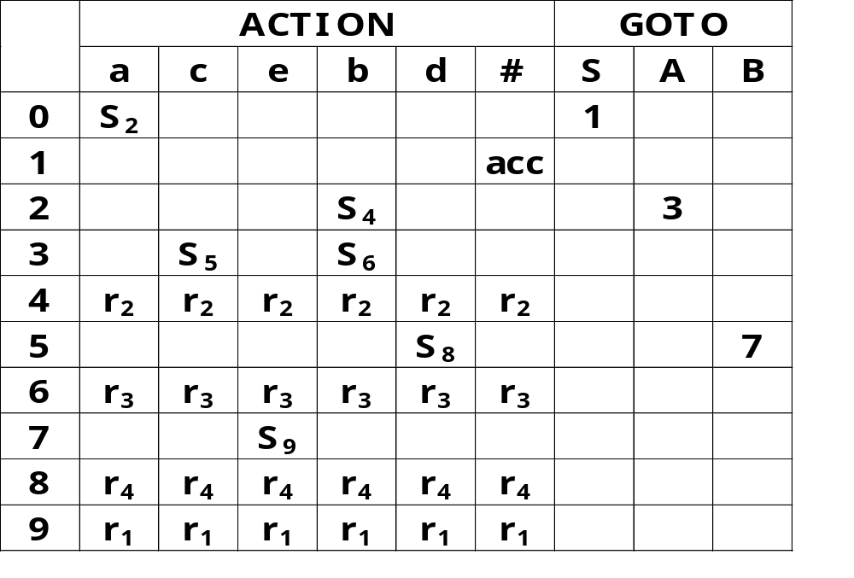
LR(0)分析表

Slide 52
LR（0）文法
  按上述算法构造的分析表，如果各表项均无多
  重定义，则称它为文法 G 的一张 LR（0）表，并称 G 为一个 LR（0）文法
  LR（0）文法的 LR（0）DFM 中，每个状态
  （闭包项目集）都满足：
    不同时含有移进项目和归约项目
    不含有两个以上归约项目

Slide 53
四. LR(0)分析过程
主控程序根据输入串、栈、产生式、分析表进行相应的移近、规约、接受或报错操作。
id+id*id$
栈
S1
X_{m}
LR主控程序
输
出
…
S1
…
X1
S0
#
动作 转移
action goto
产生式表
状态
文法符号

Slide 54
1. 若action[s_{m},a_{i}]=s_{i} ,
则把a_{i}, s_{i}推进栈.
状态栈、符号栈、输入栈
(s₀s₁s₂…s_{m} s_{i} , x₁x₂…x_{m}a_{i} , a_{i+1}…a_{n}#)
2. 若action[s_{m},a_{i}]=r _{j}(j:A→x_{m-r+1}x_{m-r+2}…x_{m}) ,
s=goto[s_{m-r} ,A]；j是规则号，r规则右部长度
则s₀s₁s₂…s_{m-r} s，x₁ x₂…x_{m-r}A, a_{i} a_{i+1}…a_{n}#)
3.若action[s_{m}, #]=accept,则分析结束。
4 .若action[s_{m},a_{i}]=error,则转出错处理程序。

Slide 55
⑶LR(0)分析表如下：
a b c d # E A B
0 S₂ S₃ 1
Acc
S₄ S₁₀ 6
S₅ S₁₁ 7
S₄ S₁₀ 8
S₅ S₁₁ 9
r₁ r₁ r₁ r₁ r₁
r₂ r₂ r₂ r₂ r₂
r₃ r₃ r₃ r₃ r₃
r₅ r₅ r₅ r₅ r₅
r₄ r₄ r₄ r₄ r₄
r₆ r₆ r₆ r₆ r₆
文法G’[S ’]
(0)S ’ →E
(1)E→aA
(2)E→bB
(3)A→cA(4)A→d
(5)B→cB(6)B→d
GOTO

Slide 56
对输入串bccd#的LR(0)分析过程p136表7.4
步骤 状态栈 符号栈 输入串 action goto
1 0 # bccd# S₃
2 03 #b ccd# S₅
3 035 #bc cd# S₅
4 0355 #bcc d# S₁₁
5 035511 #bccd # r6 9
6 03559 #bccB # r5 9
7 0359 #bcB # r5 7
8 037 #bB # r2 1
9 01 #E # acc
a b c d # E A B
0 S₂ S₃ 1
Acc
S₄ S₁₀ 6
S₅ S₁₁ 7
S₄ S₁₀ 8
S₅ S₁₁ 9
r₁ r₁ r₁ r₁ r₁
r₂ r₂ r₂ r₂ r₂
r₃ r₃ r₃ r₃ r₃
r₅ r₅ r₅ r₅ r₅
r₄ r₄ r₄ r₄ r₄
r₆ r₆ r₆ r₆ r₆
符号栈里的符号串就是活前缀，包含要规约的子串。
文法G’[S ’]: (0)S ’ →E (1)E→aA (2)E→bB (3)A→cA (4)A→d (5)B→cB (6)B→d

Slide 57
课堂练习
文法G[S]为:
S→aAcBe
  A→b
  A→Ab
  B→d
  1)构造识别活前缀的DFA;
  2)构造它的LR(0)分析表;
3)分别给出对输入符号串abbcde和
abbbce的LR(0)分析步骤。

Slide 58
G[S]拓广为:
(0)S’→S
  (1) S→aAcBe
  (2) A→b
  (3) A→Ab
  (4) B→d
I₄:A→b•
b
I₆ :A→Ab•
b
I₂ : S →a•AcBe
A →•b
A →•Ab
I₁ : S’→ S•
A
I₃:S→aA•cBe
A→A•b
S
a
c
I₀ : S’ →•S
S→•aAcBe
I₅ :S→aAc•Be
B→•d
B
I₇ :S→aAcB•e
e
d
I₉ :S→aAcBe•
I8 :B→d•

Slide 59
LR(0)分析表

Slide 60
对输入串abbcde#的分析过程
步骤 状态栈 符号栈 输入符号串 Action Goto
1 0 # abbcde# s2
2 02 #a bbcde# s4
3 024 #ab bcde# r2 3
4 023 #aA bcde# s6
5 0236 #aAb cde# r3 3
6 023 #aA cde# s5
7 0235 #aAc de# s8
8 02358 #aAcd e# r4 7
9 02357 #aAcB e# s9
10 023579 #aAcBe # r1 1
11 01 #S # acc
说明abbcde#是文法G[S]的句子
(0)S’→S
(1) S→aAcBe
(2) A→b (3) A→Ab
(4) B→d

Slide 61
对输入串abbce#的分析过程
步骤 状态栈 符号栈 输入串 action goto
1 0 # abbce# s2
2 02 #a bbce# s4
3 024 #ab bce# r2 3
4 023 #aA bce# s6
5 0236 #aAb ce# r3 3
6 023 #aA ce# s5
7 0235 #aAc e# 出错
说明abbce#不是文法G[S]的句子
G[S]拓广为:
(0)S’→S
(1) S→aAcBe
(2) A→b
(3) A→Ab
(4) B→d

Slide 62
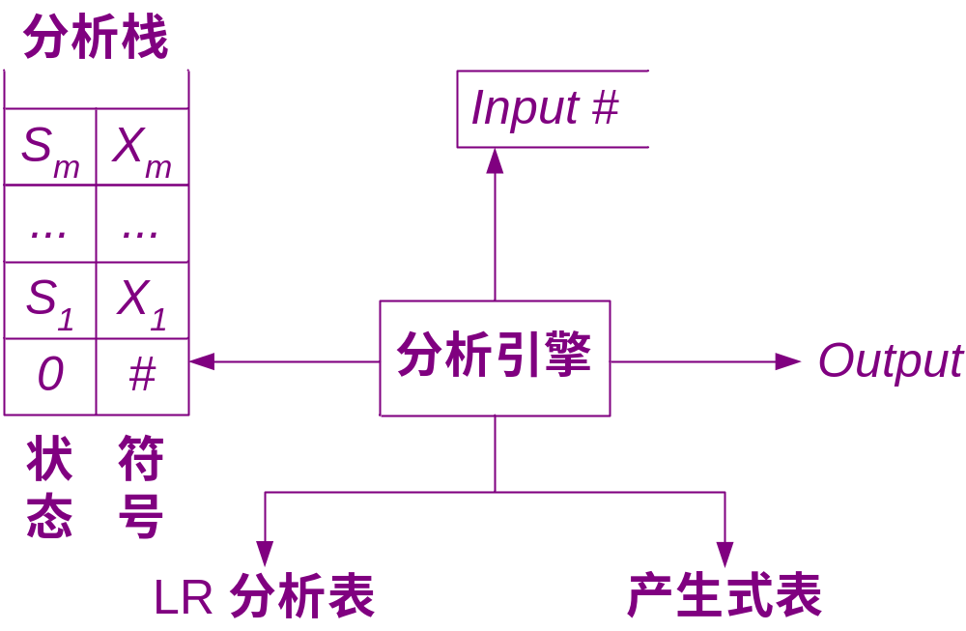
LR 分析基础
带符号栈的LR 分析模型

Slide 63
带符号栈的 LR 分析算法
置 ip 指向输入串 w 的首符号，置状态栈顶为 0，状态栈顶为 #，令 i 为栈顶状态，a 是 ip 指向的符号，重复如下步骤：
  if ( ACTION[i,a]=sj ) {
  PUSH j，a; /*进栈*/ ip 前进 ；/*指向下一输入符号*/
  }
  else if （ACTION[i,a]=rj ) { /*第 j 条产生式为 A→β */
      POP | β | 项; /*位于两个栈顶部的 | β | 个元素退栈*/
      令当前状态栈顶为 k； PUSH GOTO[k,A]， A ；
    }
    else if （ACTION[i,a]=acc ) return； /*成功*/
      else error； /*报错/错误恢复*/

Slide 64
作业 p156 ex3(1)(2) ex5

Slide 65
6.3 SLR(1)分析
有的文法，识别活前缀的DFA状态集中，含有冲突项目。
例如：文法6.3-1G[S’]
0.S’→S
1.S→a 5.S→b
2.S→aAb 6.S→bBa
3.A→1A0 7.B→1B0
4.A→ ε 8.B → ε

Slide 66
0.S’→S
1.S→a 5.S→b
2.S→aAb 6.S→bBa
3.A→1A0 7.B→1B0
4.A→ ε 8.B → ε
文法G6.3-1 的有效项目集：
S
I₁：S’→S.
I₂：S→a.
S→a.Ab
1
A
1
I₉:
A→1A.0
I₀：S’→.S
I₅: A→1.A0
A→.1A0
A→.ε
S→.a
a
A→.1A0
A→. ε
S→.aAb
0
A
S→.b
I₁₂:
A→1A0.
S→.bBa
I₄：S→aA.b
b
b
I₈：S→aAb.
I₃：S→b.
S→b.Ba
B
a
B→.1B0
B →.ε
I₆：S→bB.a
I₁₀:S→bBa.
1
I₇：B→1.B0
0
B
B→.1B0
B →.ε
I₁₁:B→1B.0
I₁₃:B→1B0.
1

Slide 67
识别文法G6.3-1 活前缀的DFA：
1
I1
I9
I5
A
0
I12
1
S
I2
I4
b
I8
I0
A
a
b
I6
a
I3
I10
B
1
I13
0
I7
I11
B
1

Slide 68
I₂：S→a.
S→a.Ab
A→.1A0
A→ε.
I₃：S→b.
S→b.Ba
B→.1B0
B →ε.
倒底该归约谁呢？
I₅: A→1.A0
A→.1A0
A→ε.
I₇：B→1.B0
B→.1B0
B →ε.
规约S→a.
还是移进
这就是移进—归约冲突,
归约--归约冲突
A→. ε和A→ε.
是一个项目
Notes:
0.S’→S
1.S→a 2.S→aAb 3.A→1A0 4.A→ε 5.S→b 6.S→bBa 7.B→1B0 8.B →ε

Slide 69
此时构造的LR(0)分析表在(2，1)入口处也会有多项S₅、r₁、r₄。不是LR(0)文法。
文法G7.3-1 的 LR(0)分析表如下：

Slide 70
a b 0 1 # S A B
0 S₂ S₃ 1
Acc
r_{4,1} r_{4,1} r_{4,1} r_{4,1 /}S₅ r_{4,1} 4
r_{8,5} r_{8,5} r_{8,5} r₈ /S_{7 /}r₅ r_{8,5} 6
S₈
r₄ r₄ r₄ r_{4 /}S₅ r₄ 9
S₁₀
r₈ r₈ r₈ r_{8 /}S₇ r₈ 11
8 r₂ r₂ r₂ r₂ r₂
9 S₁₂
10 r₆ r₆ r₆ r₆ r₆
S₁₃
12 r₃ r₃ r₃ r₃ r₃
13 r₇ r₇ r₇ r₇ r₇
ACTION
GOTO
文法7.3-1G[S’]:
0.S’→S
1.S→a 5.S→b
2.S→aAb 6.S→bBa
3.A→1A0 7.B→1B0
4.A→ ε 8.B → ε

Slide 71
解决方法：向前搜索一个输入符号x
I₂：S→a.
S→a.Ab
A→.1A0
A→.ε
I₅: A→1.A0
A→.1A0
A→ε.
FOLLOW(S)={#}
FOLLOW(A)={0,b}
FOLLOW(B)={0,a}
1
对于I₂而言，若x ∈ FOLLOW(S), 则应用S→a.归约；若x ∈ FOLLOW(A), 则应用A→. ε归约；若当前输入符x=1，则应该执行S₅。
前提：{1}、FOLLOW(S) 和 FOLLOW(A)两两不相交

Slide 72
一般而言：假设文法G的某个项目I同时含有m个移进项目,
n个归约项目:
A₁→ α₁·a₁β₁
A₂→ α₂·a₂β₂
.
.
A_{m}→ α_{m}·a_{m}β_{m}
B₁ → γ₁.
B₂ → γ₂.
.
.
B_{n} → γ_{n}.
若{a_{1 ,}a_{n,} … a_{m}}与FOLLOW(B₁), FOLLOW(B₂),…, FOLLOW(B_{n})两两不相交，则项目集I中的冲突可按如下原则解决：

Slide 73
面对当前读入符号为x
1. 若x ∈{a_{1 ,}a_{n,} … a_{m}},则移进。
2. 若x∈ FOLLOW(B_{i}),则用B_{i} → γ_{i}
进行归约。
3. 此外，报错。
这种解决方法是比较简单的，因此称作SLR(1)分析，由此构造的分析表，称作SLR分析表。

Slide 74
ACTION表和GOTO表构造如下：
1、若项目 A→ α ⋅X β ∈I_{k},且GO(I_{k}，X)= I_{j},
①X=a ∈ V_{T},则置ACTION[k,a]= S_{j},意为把
(j,a)移进栈; ② X∈ V_{N},则置GOTO(k,X)=j
2、若项目 A→ α ⋅∈I_{k}, 对于a ∈FOLLOW(A),则ACTION[k,a]= r_{j},意为用第j个产生式A→ α 进行归约
3、若 S’→ S ⋅∈I_{k}, 则置ACTION[k, #]= acc
4、凡不能用以上规则填入的入口 ,置“ERR”

Slide 75

0.S’→S
1.S→a 5.S→b
2.S→aAb 6.S→bBa
3.A→1A0 7.B→1B0
4.A→ ε 8.B → ε
FOLLOW(S)={#}
FOLLOW(A)={0,b}
FOLLOW(B)={0,a}
1
I₁
S’→S.
I₅:
A→1.A0
A→.1A0
A→.ε
I₉:
A→1A.0
0
I₀：
S’→.S
S→.a
S→.aAb
S→.b
S→.bBa
A
I₁₂:
A→1A0.
I₂
S→a.
S→a.Ab
A→.1A0
A→. ε
1
a
I₄
S→aA.b
b
I₈：
S→aAb.
A
I₆：
S→bB.a
a
I₁₀
S→bBa.
B
I₃
S→b.
S→b.Ba
B→.1B0
B →.ε
b
I₇：
B→1.B0
B→.1B0
B →.ε
1
I₁₁
B→1B.0
0
I₁₃
B→1B0.
B
1

Slide 76
文法G6.3-1 的 SLR(1)分析表如下：
a b 0 1 # S A B
0 S₂ S₃ 1
Acc
r₄ r₄ S₅ r₁ 4
r₈ r₈ S₇ r₅ 6
S₈
r₄ r₄ S₅ 9
S₁₀
r₈ r₈ S₇ 11
8 r₂
9 S₁₂
10 r₆
S₁₃
12 r₃ r₃
13 r₇ r₇
GOTO
ACTION
Notes:
0.S’→S
1.S→a 2.S→aAb 3.A→1A0 4.A→ ε 5.S→b 6.S→bBa 7.B→1B0 8.B → ε

Slide 77
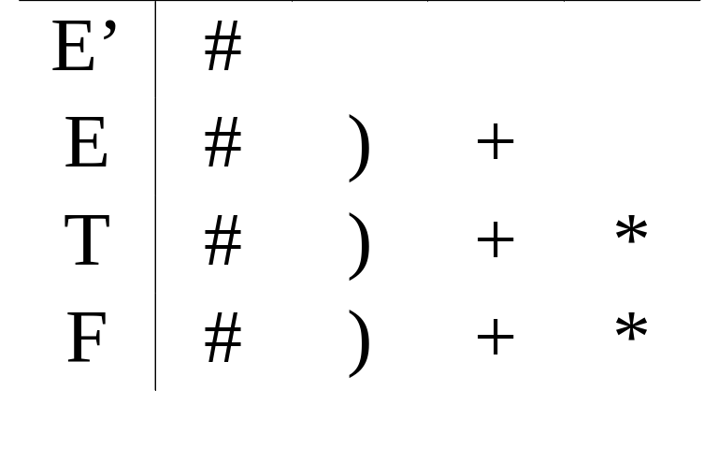
例G6.3-2构造如下文法的SLR(1)分析表
(0) E ´→E
(1) E →E+T
(2) E →T
(3) T →T*F
(4) T →F
(5) F →(E)
(6) F →i
I₀
E ´→⋅E
E →⋅E+T
E →⋅T
T →⋅T*F
T →⋅F
F →⋅ (E)
F →⋅i
FOLLOW集如下：

Slide 78
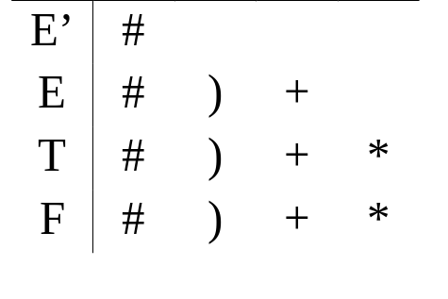
E →E+ ⋅ T
T →⋅T*F
T →⋅F
F → ⋅(E)
F →⋅i
T
E →E+ T ⋅ T →T⋅*F
I₉
E ´→E⋅
E →E⋅+T
+
I₁
I₆
F
*
(
I₃
i
I₇
E
F → (⋅ E)
E →⋅E+T
E →⋅T
T →⋅T*F
T →⋅F
F → ⋅(E)
F →⋅i
I₅
E ´→⋅E
E →⋅E+T
E →⋅T
T →⋅T*F
T →⋅F
F → ⋅(E)
F →⋅i
(
I₄
T
E
F → (E ⋅)
E →E⋅+T
+
I₂
I₈
I₆
(
)
I₀
i
I₅
F → (E) ⋅
I₁₁
F
F
I₃
I₁₀
T →F⋅
i
i
F
T
T →T* F ⋅
F →i⋅
I₅
E →T⋅
T →T⋅*F
T →T* ⋅ F
F → ⋅(E)
F →⋅i
I₂
*
(
I₇
I₄

Slide 79
SLR(1)分析表
i + * ( ) # E T F
0 S₅ S₄ 1 2 3
S₆ acc
r₂ S₇ r₂ r₂
r₄ r₄ r₄ r₄
S₅ S₄ 8 2 3
r₆ r₆ r₆ r₆
S₅ S₄ 9 3
S₅ S₄ 10
8 S₆ S₁₁
9 r₁ S₇ r₁ r₁
10 r₃ r₃ r₃ r₃
11 r₅ r₅ r₅ r₅
ACTION
GOTO
(0) E ´→E
(1) E →E+T
(2) E →T
(3) T →T*F
(4) T →F
(5) F →(E)
(6) F →i

Slide 80
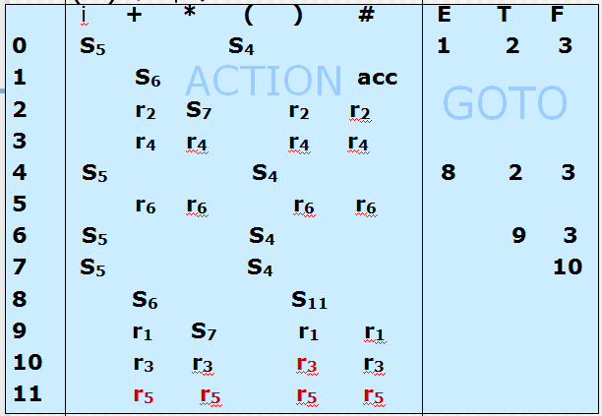
i+i*i的SLR(1)分析过程：
状态栈 符号栈 输入 action go
0 # i+i*i# s₅
05 #i +i*i# r₆ F→i go(0,F)=3
03 #F +i*i# r₄ T→F go(0,T)=2
02 #T +i*i# r₂ E→T go(0,E)=1
01 #E +i*i# s₆
016 #E+ i*i# s₅
0165 #E+i *i# r₆ F→i go(6,F)=3
0163 #E+F *i# r₄ T→F go(6,T)=9
0169 #E+T *i# s₇
(0) E ´→E
(1) E →E+T
(2) E →T
(3) T →T*F
(4) T →F
(5) F →(E)
(6) F →i
01697 #E+T * i# s₅
016975 #E+T *i # r₆ F→i go(7,F)=10
01697 10 #E+T*F # r₃ T→T*F go(6,T)=9
0169 #E+T # r₁ E→E+T go(0,E)=1
01 #E # acc

Slide 81
课堂练习：
构造书p137文法G’的SLR(1)
的分析表。
作业:
p156 ex1,ex3(3)

